Slide 1
Interférométrie à division d'amplitude
Anne-Cécile Buellet

Slide 2
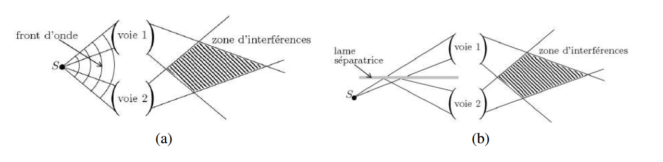
Obtenir deux sources cohérentes

Slide 3
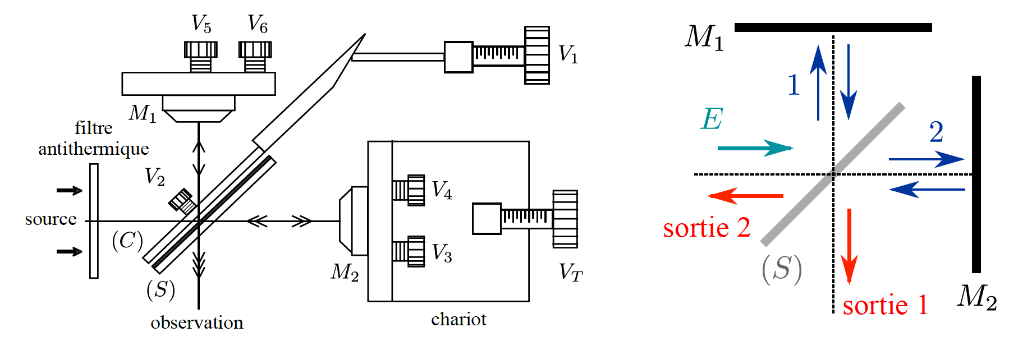
L'interféromètre de Michelson

Slide 4
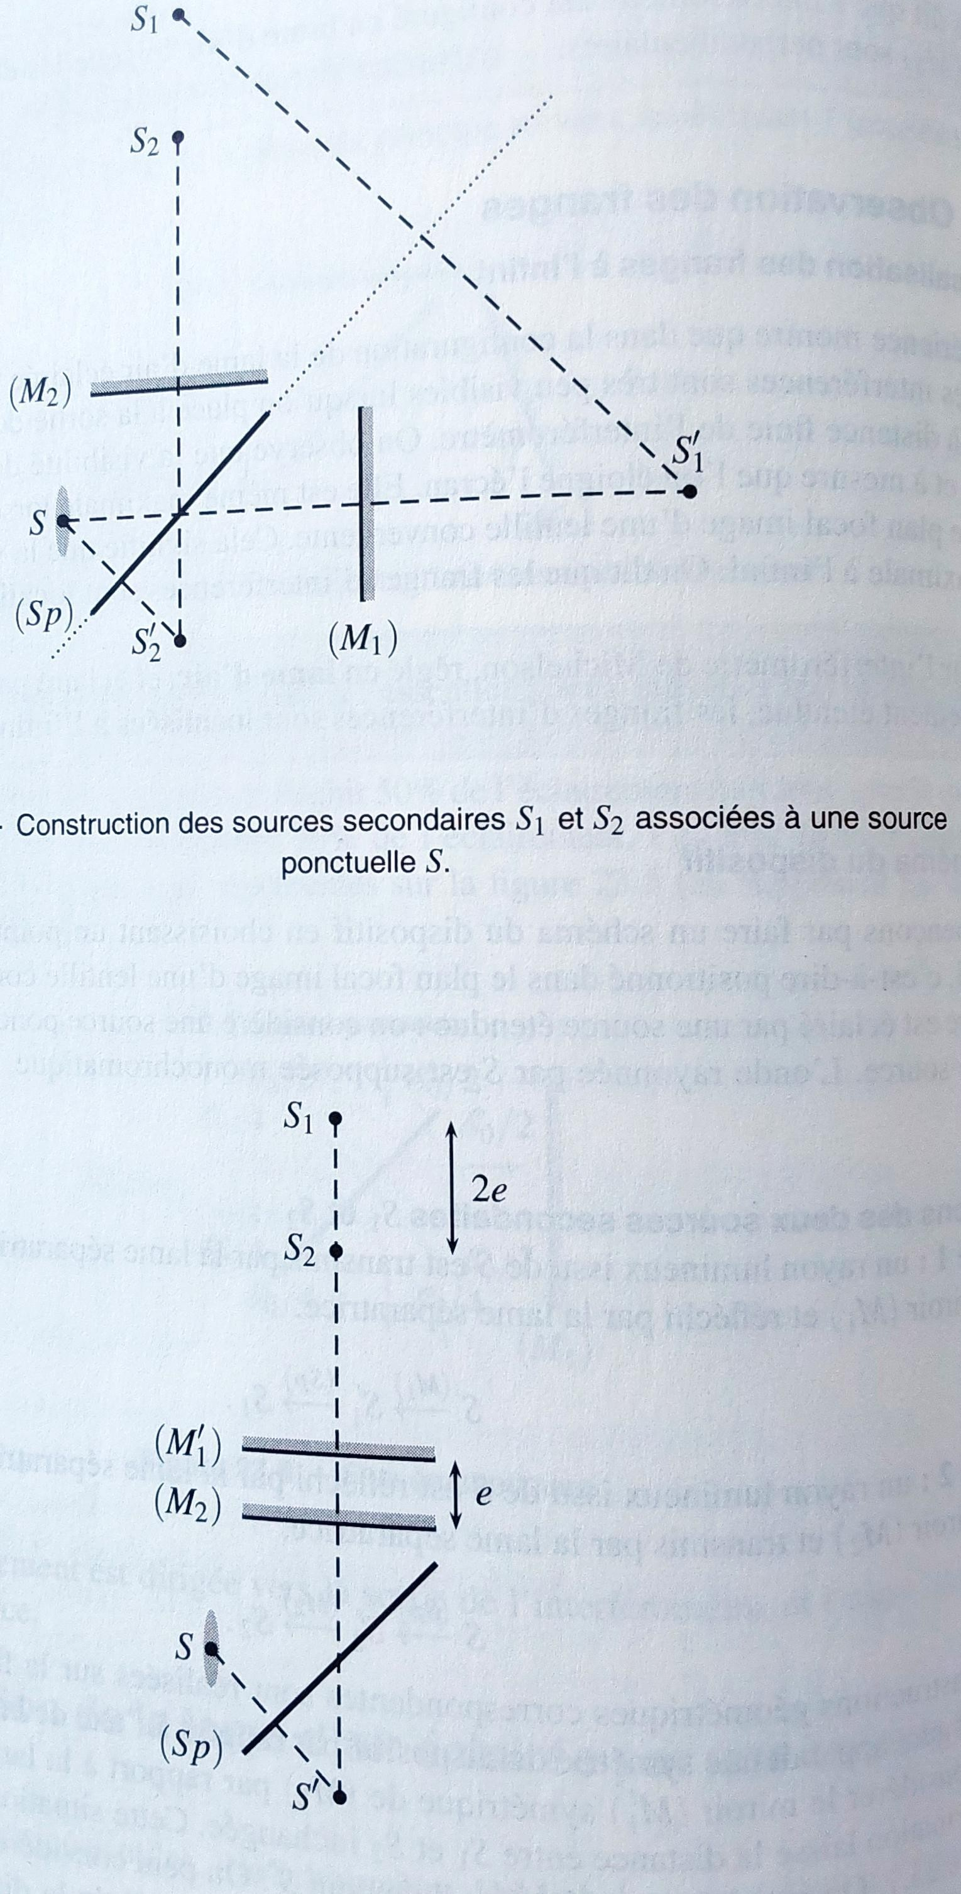
Schéma analogue

Slide 5
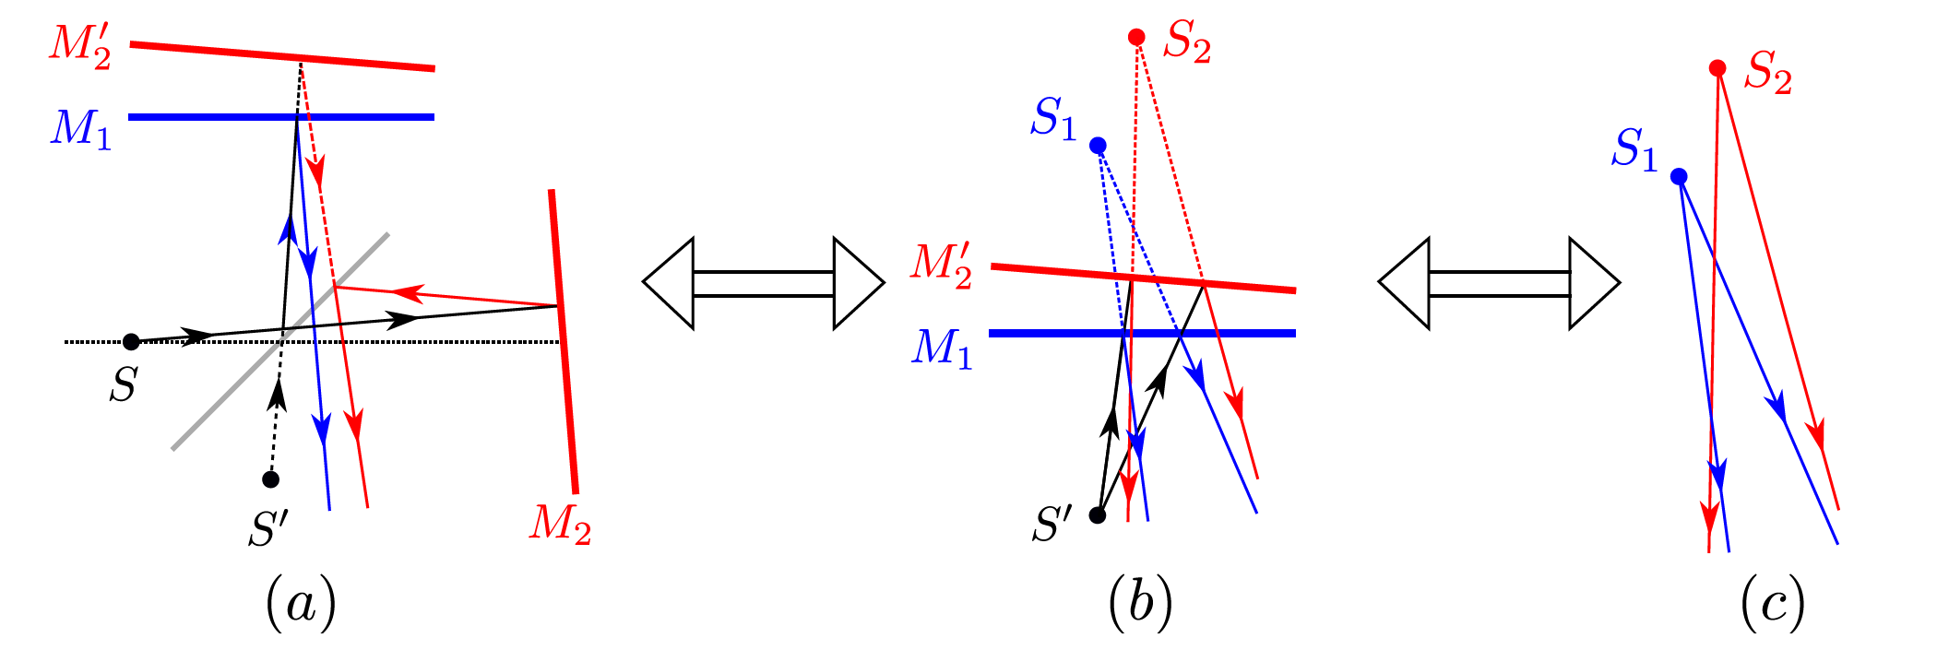
Schéma équivalent

Slide 6
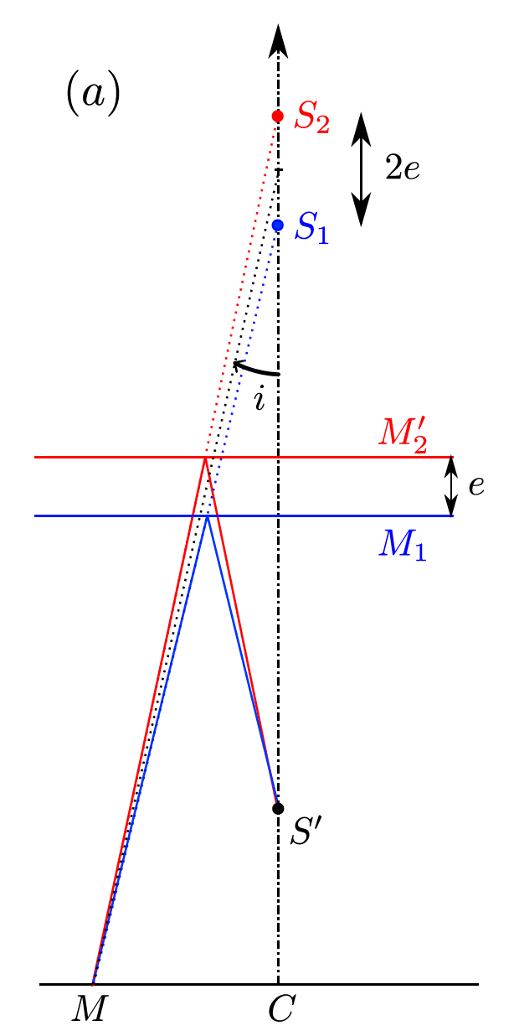
Interférences en lame d'air

Slide 7
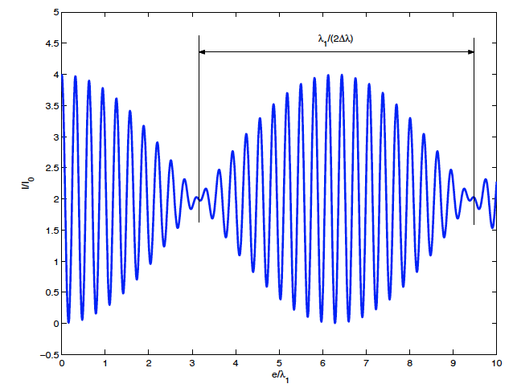
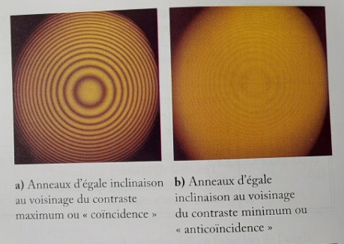
Figure de battement pour le doublet du sodium

Slide 8
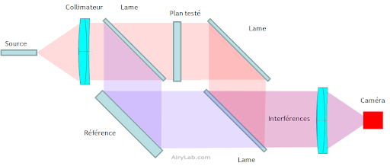
Autre interféromètre à division d'amplitude : INTERFEROMETRE DE MACH ZENDER
Pas de renvoi de la lumière vers la source

Slide 9
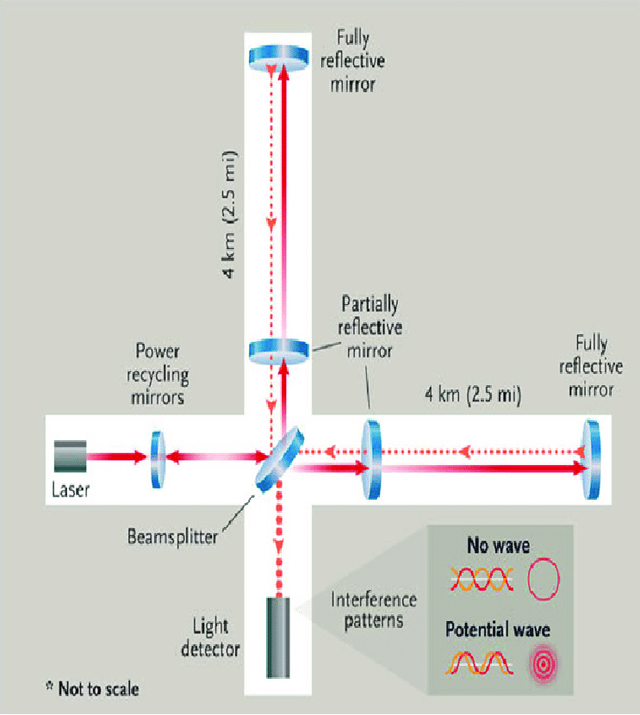
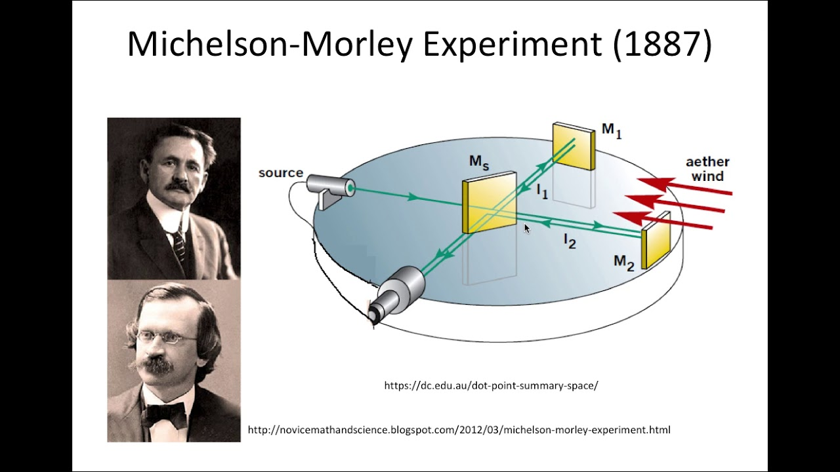
Utilisations

